Slide 1
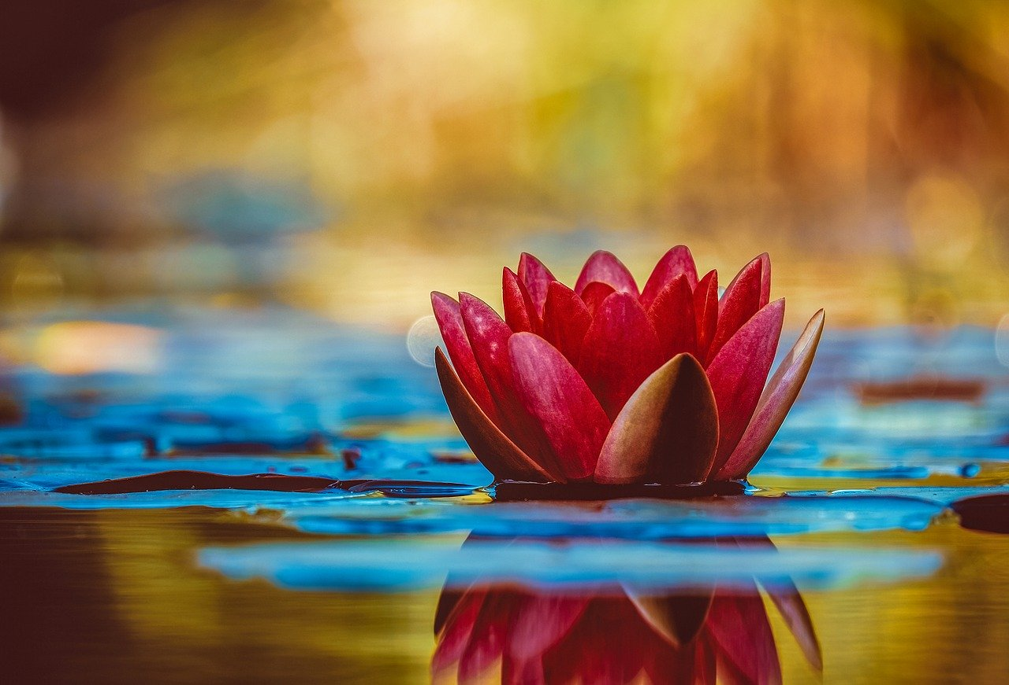
শুভেচ্ছা

Slide 2
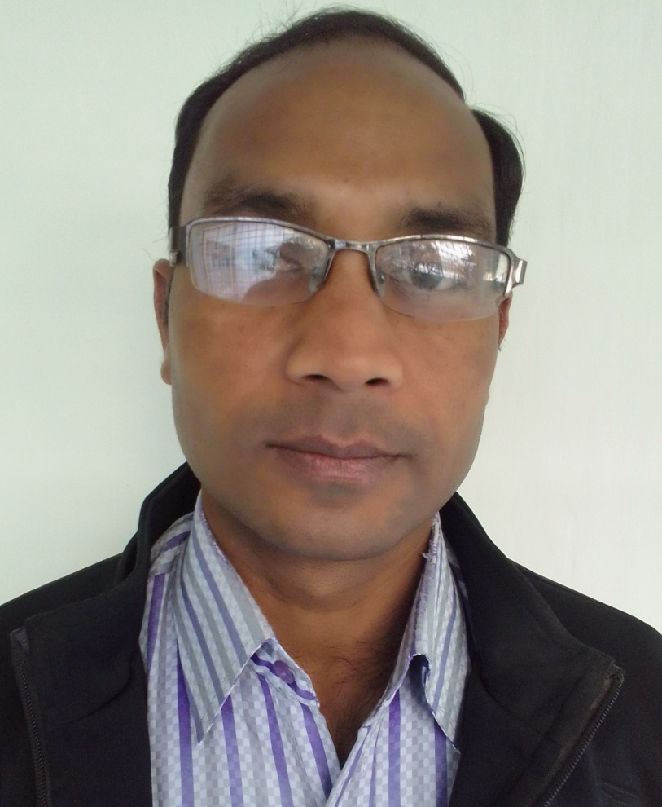
শিক্ষক পরিচিতি
মোঃ এন্তাজুল হক
সহকারি শিক্ষক,
হয়বতপুর শিশুপাঠ সরকারি প্রাথমিক বিদ্যালয়, পার্বতীপুর, দিনাজপুর।

Slide 3
পাঠ পরিচিতি
‡শ্রেণিঃ চতুর্থ
বিষয়ঃ বাংলা
পাঠঃ বাওয়ালিদের গল্প
পাঠ্যাংশঃ আমাদের জন্মভূমি------------
তাদের বলে মৌয়াল।

Slide 4
শিখনফল
*শোনাঃ ৩.১.২। নির্ধারিত বিষয়ে বর্ণনা শুনে বুঝতে পারবে।
৩.৪.১। বাংলাদেশের প্রকৃতির বৈশিষ্ট্য বিষয়ে শুনে বুঝতে পারবে।
৩.৪.২। বাংলাদেশের প্রাকৃতিক বৈচিত্র্য সম্পর্কে শুনে বুঝতে পারবে।
*বলাঃ ১.১.১। যুক্তব্যঞ্জন সহযোগে তৈরী শব্দ স্পষ্ট ও শুদ্ধভাবে বলতে পারবে।
১.১.২। যুক্তব্যঞ্জন সহযোগে তৈরী শব্দযুক্ত বাক্য স্পষ্ট ও শুদ্ধভাবে বলতে পারবে।
২.৭.১। বাংলাদেশের প্রকৃতির বৈশিষ্ট্য বলতে পারবে।
২.৭.২। বাংলাদেশের প্রাকৃতিক বৈচিত্র্য সম্পর্কে বলতে পারবে।
*পড়াঃ ১.৪.১। পাঠে ব্যবহৃত শব্দ শ্রবণযোগ্য স্পষ্ট স্বরে ও শুদ্ধ উচ্চারণে পড়তে পারবে।
১.৪.২। পাঠে ব্যবহৃত বাক্য শ্রবণযোগ্য স্পষ্ট স্বরে ও প্রমিত উচ্চারণে সাবলীলভাবে পড়তে পারবে।
২.৭.১। বাংলাদেশের প্রাকৃতিক বৈচিত্র্য বিষয়ে বর্ণনা পড়তে পারবে।
২.৭.১। বাংলাদেশের প্রাকৃতিক বৈচিত্র্য বিষয়ে বর্ণনা পড়ে বুঝতে পারবে।
*লেখাঃ ২.৩.৪। গল্পের বিষয়ে প্রশের উত্তর শুদ্ধভাবে লিখতে পারবে।
২.৫.১। বাংলাদেশের প্রাকৃতিক বৈচিত্র্য সম্পর্কে বর্ণনা লিখতে পারবে।

Slide 5
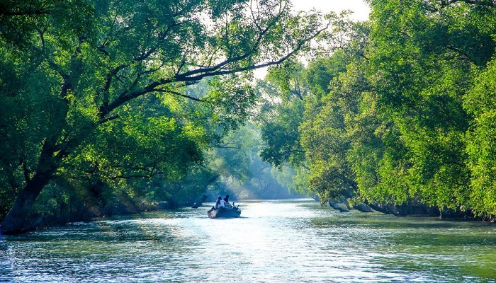
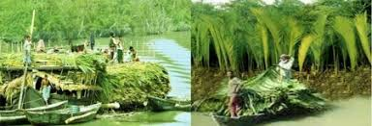
বাওয়ালিদের গল্প

Slide 6
নুতন শব্দের অর্থ শিখি

Slide 7
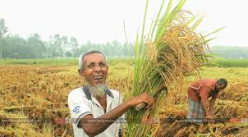
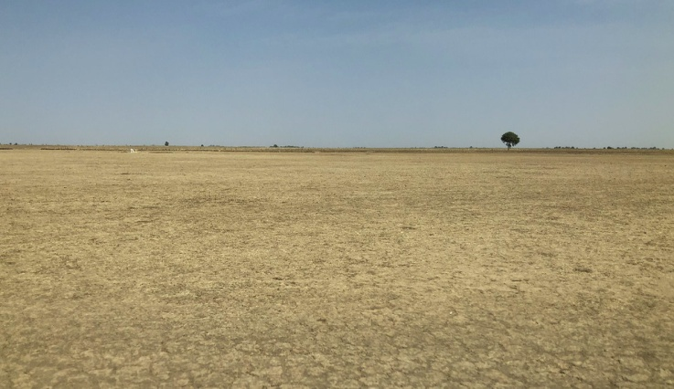
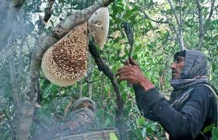
কৃষিকাজ
চাষাবাদ
সমতলভূমি
তল সমান যে ভূমির
সংগ্রহ করা
আহরণ করা

Slide 8
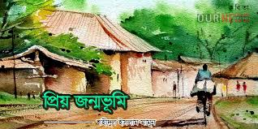
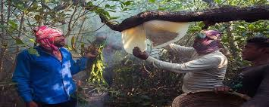
যে ভূমি বা দেশে একজন জন্মায় সে দেশ তার জন্মভূমি।
জন্মভূমি
যারা মৌচাক থেকে মধু সংগ্রহ করেন, তাদের মৌয়াল বলে।
মৌয়াল

Slide 9
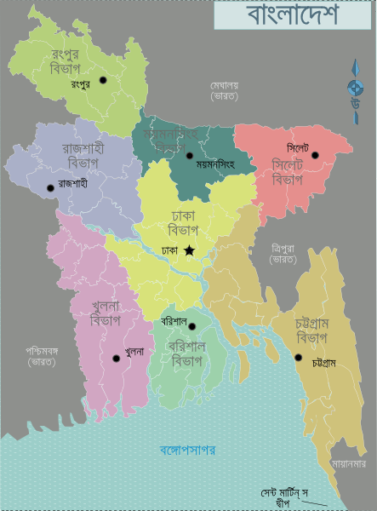
আমাদের জন্মভূমি বাংলাদেশ।

Slide 10
এর প্রায় পুরোটাই সমতলভূমি।

Slide 11
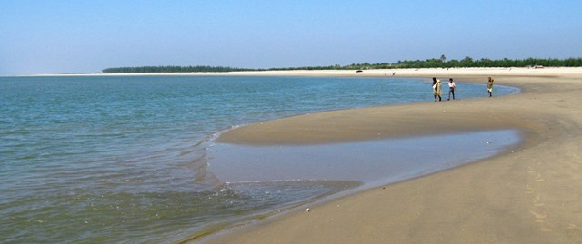
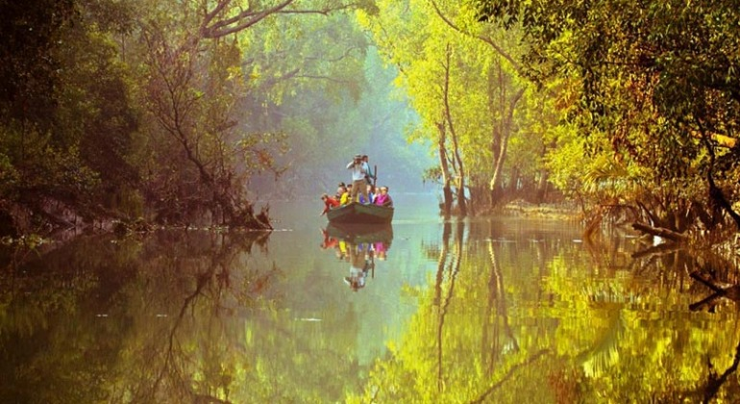
আমাদের দেশের দক্ষিণ-পশ্চিম কোণে, বঙ্গোপসাগরের তীরে সুন্দরবন।

Slide 12
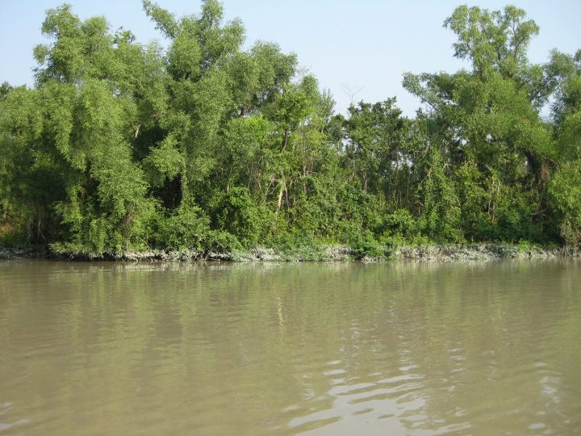
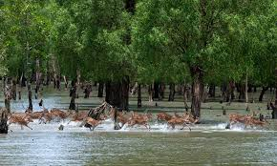
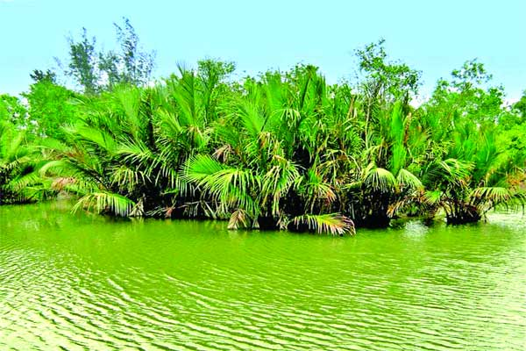
এই বনের সব গাছই বঙ্গোপসাগরের নোনা পানিতে বেঁচে আছে।

Slide 13
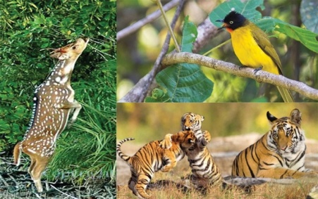
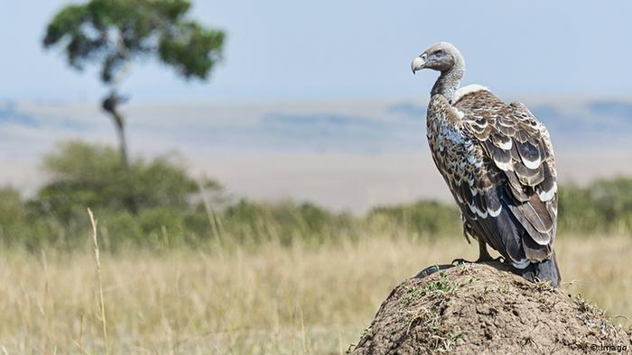
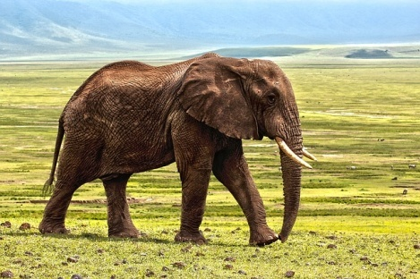
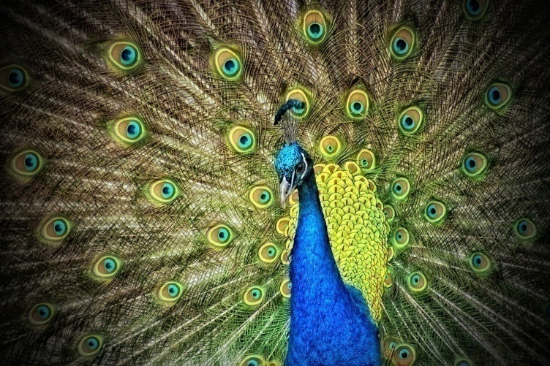
এই বন নানা ধরনের হাজার রকমের পশু ও পাখিতে পূর্ণ।

Slide 14
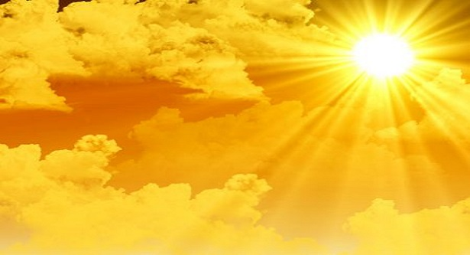
সুন্দরবনের কোনো কোনো জায়গায় গাছপালা এত ঘন যে, সূর্যের আলো মাটিতে পৌঁছায় না।

Slide 15
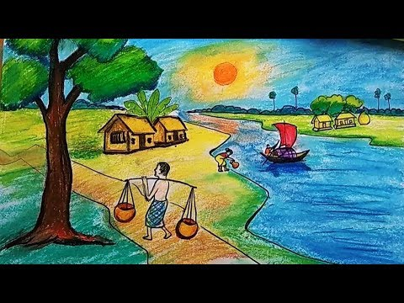
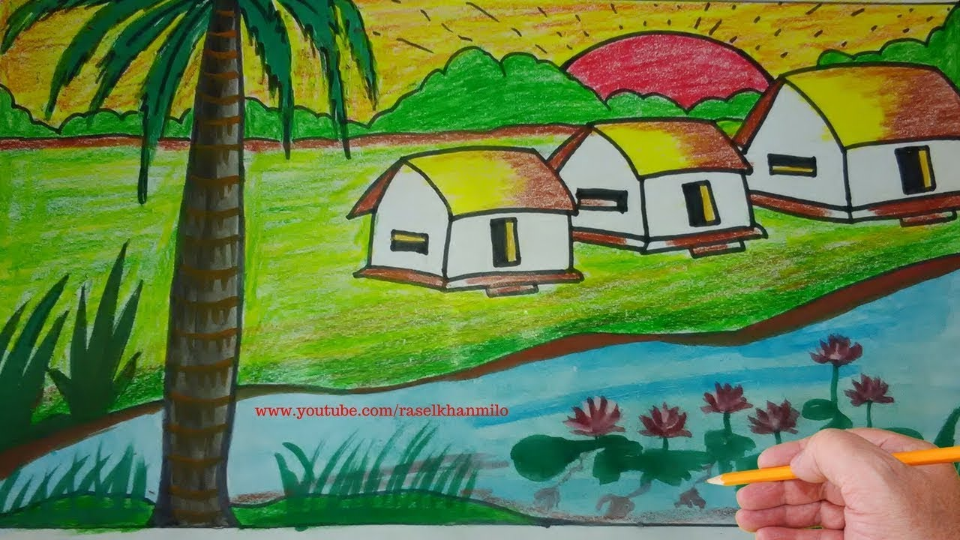
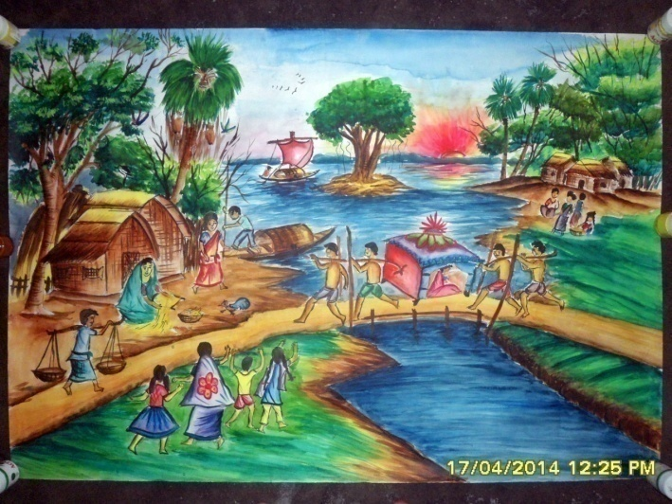
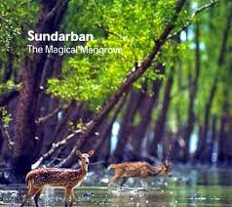
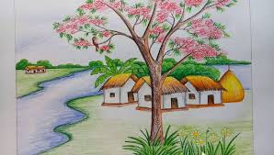
সুন্দরবনের তিনপাশে ছড়িয়ে আছে অনেক গ্রাম।

Slide 16
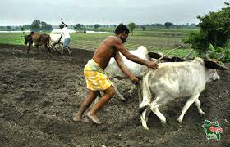
গ্রামের মানুষ কৃষিকাজ করেন।

Slide 17
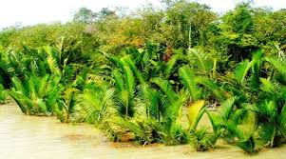
গ্রামের অনেক মানুষ বন থেকে গোলপাতা ও মধু সংগ্রহ করে।

Slide 18
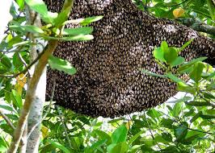
মৌমাছিরা গাছে গাছে তাদের মৌচাক বানায়।

Slide 19
যারা মৌচাক থেকে মধু সংগ্রহ করেন, তাদের মৌয়াল বলে।

Slide 20
যুক্তবর্ণ
জন্মভূমি
ন্ম
ন্
ম
নিম্ন
নিম্নলিখিত নির্দেশনাটি পড়।
পশ্চিম
শ্চ
শ্
চ
নিশ্চিত
পরীক্ষার ফলাফল কি হবে তা আমরা নিশ্চিত জানি না।
কৃষিকাজ
কৃ
ক্
ৃ(ঋ-কার)
কৃত
সকলেই কৃতকর্মের ফল ভোগ করবে।
Notes:
ুলা

Slide 21
দক্ষিণ
ক্ষ
ক্
ষ
কক্ষ
আমাদের বিদ্যালয়ে পাঁচটি শ্রেণিকক্ষ আছে।
গ্রাম
গ্র
গ্
(র-ফলা)
আগ্রহী
রাজু পড়াশোনায় অত্যন্ত আগ্রহী।

Slide 22
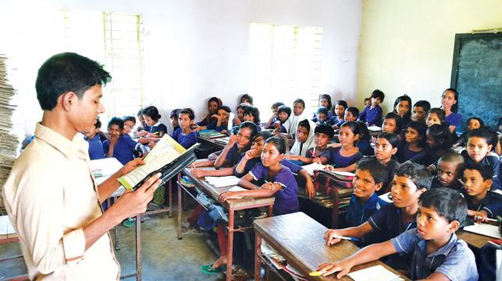
শিক্ষকের পাঠ

Slide 23
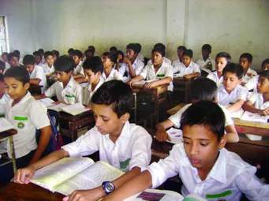
শিক্ষার্থীর পাঠ

Slide 24
প্রশ্নগুলির উত্তর মুখে মুখে বলি।
১। সুন্দরবন বাংলাদেশের কোথায় অবস্থিত?
২। সুন্দরবনের গাছপালা কোথা থেকে পানি পায়?
৩। কীভাবে মানুষ এই বন থেকে অর্থ আয় করে দুটো উপায় বলি।

Slide 25
দলীয় কাজ
খাতায় লিখে ছকটি পূরণ কর।
পেশার নাম | কাজ | কাজের স্থান | এই কাজের কতটা বিপদ
বাওয়ালি
মৌয়াল

Slide 26
মূল্যায়ন
১। সুন্দরবনের মাটিতে সূর্যের আলো পৌঁছায় না কেন?
২। মৌয়াল কারা?
৩। সুন্দরবনের পাঁচটি প্রাণীর নাম লেখ।

Slide 27
ধন্যবাদ

